Slide 1
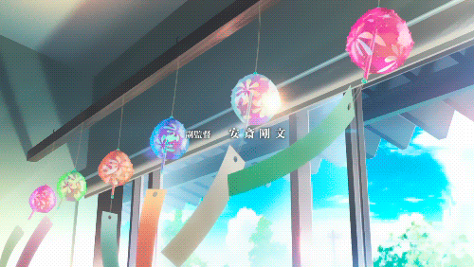
আজকের পাঠে
স্বাগত

Slide 2

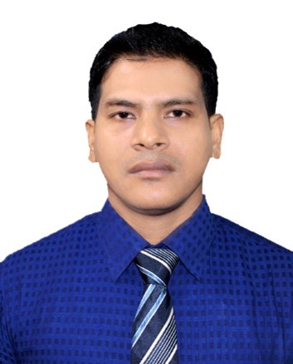
শিক্ষক পরিচিতি
নামঃ মোঃসুমন হাওলাদার
সহকারি শিক্ষক,
৮৪ নং রাজা বাড়ীয়া সরকারি প্রাথমিক বিদ্যালয়,
নলছিট,ঝালকাঠি।
Email:msuman20ict@gmail.com

Slide 3

পাঠ পরিচিতি
শ্রেণিঃচতুর্থ বিষয়ঃবাংলাদেশ ও বিশ্ব পরিচয়।
অধ্যায়ঃ৩ শিরোনামঃবাংলাদেশের ক্ষুদ্র নৃ-গোষ্ঠী চাকমা
পৃষ্ঠা নম্বরঃ১০

Slide 4

শিখনফল
২ ৩ ১ ঃবাংলাদেশের বিভিন্ন ক্ষুদ্র নৃ-জনগোষ্ঠীর নাম বলতে পারবে।
২ ৩ ২ ঃচাকমা,মারমা,সাওতাল ও মনিপুরিদের সংস্কৃতি(পোশাক,খাদ্য, ও উৎসব ইত্যাদি)বর্ননা করতে পারবে।
২ ৩ ৩ ঃশিশুরা বিভিন্ন ক্ষুদ্র নৃ- জনগোষ্ঠীর জিবনধারা ও সংস্কৃতির প্রতি শ্রদ্ধাশীল হবে।
২ ৩ ৪ ঃমূলধারার বাঙালী ও ক্ষুদ্র নৃ- জনগোষ্ঠীর মধ্যে সম্প্রীতির গুরুত্ব উল্লেখ করতে পারবে।

Slide 5
এসো একটি ভিডিও দেখি
http://youtube.com/watch?v=3TDrFXGoQc0
ভিডিওটিতে কি দেখলে
ভিডিওটিতে উপজাতিদের জীবন সম্পর্কে কিছু ছবি দেখলাম।

Slide 6
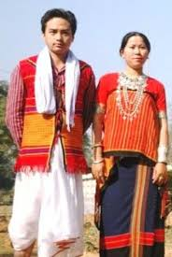
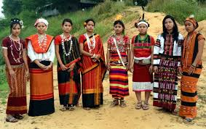
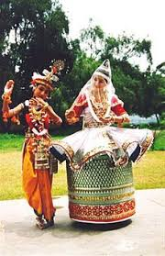
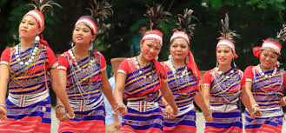
বাংলাদেশে ৪৫ টি র বেশি ক্ষুদ্র নৃ-জনগোষ্ঠী আছে
এদের মধ্যে উল্লেখযোগ্য হচ্ছে ,
চাকমা
মারমা
মনিপুরি
সাওতাল
আমাদের আজকের পাঠ নৃ-জনগোষ্ঠী চাকমা
Email:msuman20ict@gmail.com

Slide 7
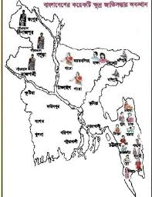
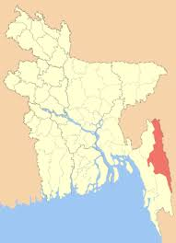
চাকমারা বাস করে রাঙামাটি ও খাগড়াছড়ি অঞ্চলে।
চাকমারা বাসকৃত অঞ্চল
মানচিত্রে নৃ-জনগোষ্ঠী বাসকৃত অঞ্চল
mail:msumanE20ict@gmail.com

Slide 8
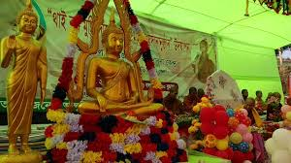
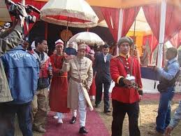
চাকমারা বৌদ্ধ ধর্মের অনুসারি
চাকমাদের নিজেদের রাজা আছেন।
Email:msuman20ict@gmail.com

Slide 9
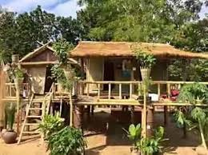
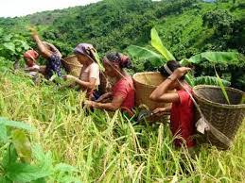
চাকমারা বাঁশ ও কাঠ দিয়ে ঘর তৈরি করে।
তারা জুম পদ্ধতিতে চাষাবাদ করে।

Slide 10
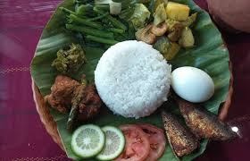
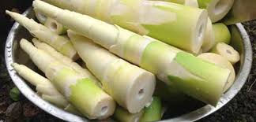
বাসের কোড়ল তাদের খুব পছন্দের খাবার।
চাকমাদের প্রধান খাবার ভাত।
Email:msuman20ict@gmail.com

Slide 11
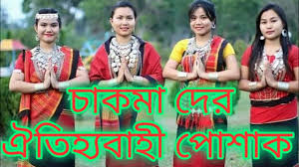
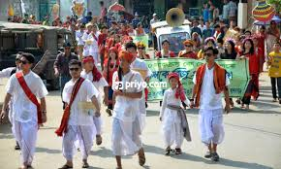
চাকমা মেয়েদের পোশাক পিনোন ও হাদি নামে পরিচিত।
চাকমা পুরুষরা লুঙ্গি ও ফতুয়া পরে।
Email:msuman20ict@gmail.com

Slide 12
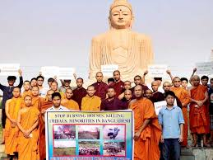
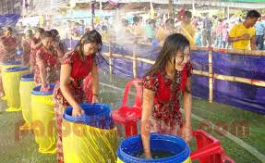
চাকমারা বৈশাখ মাসে বৌদ্ধ পূর্ণিমা পালন করে।
বাংলা নববর্ষের সময় বিজু উৎসব পালন করে।
Email:msuman20ict@gmail.com

Slide 13
চাকমা
বৌদ্ধ ধর্মের অনুসারি
নিজেদের ভাষা ও বর্নমালা আছে।
প্রিয় খাবার ভাত।
বিজু উৎসব পালন করে।
জুম পদ্ধতিতে চাষাবাদ করে।

Slide 14
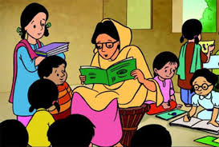

পাঠ্য বই সংযোগ
শিক্ষার্থীদের পাঠ্য বই এর পৃষ্ঠা ১০ নম্বরের অংশ টুকু কয়েকবার পড়তে বলব।
Email:msuman20ict@gmail.com

Slide 15
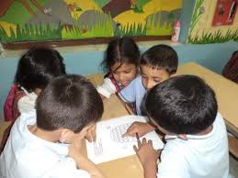

দলীয় কাজ
দলঃ খাগড়াছড়িঃ চাকমাদের ঘর তৈরির বিষয়ে দুটি বাক্য লেখ।
দলঃরাঙামাটিঃচাকমাদের খাবার বিষয়ে দুটি বাক্য লেখ।
দলঃবান্দরবনঃচাকমাদের চাষাবাদ বিষয়ে দুটি বাক্য লেখ।
Email:msuman20ict@gmail.com

Slide 16


মূল্যায়ন
সঠিক উত্তরের পাশে টিক চিহ্ন(∙)দাও।
বাংলাদেশের কোন অংশে চাকমা জনগোষ্ঠী বাস করে?
ক)উত্তর-পশ্চিমে খ)উত্তর-পুর্বে গ)দক্ষিণ-পশ্চিমে ঘ)দক্ষিণ-পূর্বে
চাকমাদের গ্রাম প্রধানকে কি বলা হয়?
ক)সরকার খ)কারবারি গ)রাজা ঘ)শাসক
$$√$$
$$√$$

Slide 17
সঠিক শব্দ দিয়ে শূন্যস্থান পূরন করো।
ভাষা
ক)চাকমাদের নিজস্ব _______ আছে।
খ)বাংলাদেশে ____ টির বেশি ক্ষুদ্র নৃ-গোষ্ঠী আছে।
গ)চাকমা পুরুষরা সাধারানত _______ও লুঙ্গি পরে থাকে।
ঘ)চাকমারা _______ পদ্ধতিতে চাষাবাদ করে।
ঙ)__________ সময়ে বিজু উৎসব পালন করা হয়।
৪৫
ফতুয়া
জুম
নববর্ষের
Email:msuman20ict@gmail.com

Slide 18
বামপাশের সাথে ডানপাশের বাক্যাংশের মিল কর ।
ক) চাকমা মেয়েদের পোশাক চাকমা
খ)চাকমাদের গ্রাম প্রধান বৈশাখ মাসে
গ)বৌদ্ধ পূর্ণিমা পালন করে পিনোন হাদি
ঘ)বিভিন্ন জনগোষ্ঠীর সমাহার কারবারি
আমাদের সমাজ এতো বৈচিত্রময়

Slide 19
নিচের প্রশ্ন গুলোর উত্তর দাও।
আমাদের সমাজ এতো বৈচিত্রময় কেনো?
২)চাকমারা কোন অঞ্চলে বাস করে?
Email:msuman20ict@gmail.com

Slide 20

বাড়ির কাজ
চাকমা নৃ-গোষ্ঠীর সাথে তোমার জীবনের একটি মিল ও একটি ভিন্নতা খুঁজে বের করে লিখে আনবে।
Email:msuman20ict@gmail.com

Slide 21


সবাইকে ধন্যবাদ

